Slide 1
ΝΟΗΤΙΚΗ ΑΝΑΠΗΡΙΑ-ΟΡΙΣΜΟΣ ΚΑΙ ΒΑΣΙΚΕΣ ΑΡΧΕΣ
ΑΛΕΥΡΙΑΔΟΥ ΑΝΑΣΤΑΣΙΑ
ΚΑΘΗΓΗΤΡΙΑ ΕΙΔΙΚΗΣ ΑΓΩΓΗΣ
alevriadoua@gmail.com

Slide 2
Η μελέτη της νοημοσύνης είναι ένα από τα κύρια αντικείμενα ενδιαφέροντος της ψυχολογικής έρευνας τον 20ο αιώνα. Παλαιότερα, για τους ψυχολόγους και τους κοινωνικούς επιστήμονες της νοητικής καθυστέρησης, το μοναδικό ενδιαφέρον εστιαζόταν στο επίπεδο μέτρησης της συνολικής ανεπάρκειας του ατόμου, γνωστού και ως δείκτη νοημοσύνης. Σιγά-σιγά, όμως, και με τη βοήθεια της γνωστικής ψυχολογίας, το ερευνητικό ενδιαφέρον στράφηκε στη μελέτη των γνωστικών διεργασιών από άτομα με νοητική καθυστέρηση διαφορετικής αιτιολογίας (Tager-Flusberg, 1999, Burack, Hodapp, & Zigler, 1988).

Slide 3
Η ουσιαστική πρόοδος στην κατανόηση της αιτιολογίας της νοητικής καθυστέρησης και των αναγκών των ατόμων αυτών έγινε τα τελευταία 50 χρόνια. Η πρόοδος στις επιστήμες της γενετικής, της βιοχημείας, της ψυχιατρικής και της ψυχολογίας αλλά και στον τομέα της κοινωνικής πρόνοιας για τα άτομα με νοητική καθυστέρηση, οδήγησε στην αποϊδρυματοποίηση, στην εκπαιδευτική υποστήριξη και στην κοινωνική ένταξη των ατόμων αυτών (Zigler & Hodapp, 1986).

Slide 4
Τις τελευταίες δεκαετίες παρατηρείται μια αύξηση του αριθμού των παιδιών με νοητική καθυστέρηση που φοιτούν σε όλες τις βαθμίδες της εκπαίδευσης, στα πλαίσια της σχολικής ενσωμάτωσης. Η τάση αυτή κατέστησε αναγκαία την αναζήτηση κατάλληλων μεθόδων και τεχνικών με τις οποίες θα προετοιμάζονται τα παιδιά με την προοπτική της σχολικής & κοινωνικής ένταξής τους (Bλάχου-Μπαλαφούτη, 2000. Ζώνιου-Σιδέρη, 1998).

Slide 5
Επίσης, υπάρχει έντονος προβληματισμός, όσον αφορά στον καλύτερο τρόπο εκπαίδευσης των παιδιών με διάφορες μορφές νοητικής καθυστέρησης. Η κατάλληλη λοιπόν, αξιολόγηση των αναγκών, των δυσκολιών και των δυνατοτήτων των παιδιών με νοητική καθυστέρηση συνεισφέρει σημαντικά στο σχεδιασμό και στην οργάνωση της υποστήριξής τους στο εκπαιδευτικό και στο κοινωνικό πλαίσιο (Baroff & Olley, 2009. Πολυχρονοπούλου, 2001).

Slide 6
Σύμφωνα με το DSM-IV, DSM-TR (APA, 1994, 2000), για να θεωρηθεί ένα άτομο νοητικώς καθυστερημένο θα πρέπει να ισχύουν τα εξής τρία κριτήρια: 1) η γενική νοητική του ικανότητα να είναι κάτω από το μέσο όρο [ο δείκτης νοημοσύνης (Δ.Ν.), σύμφωνα με τα ψυχομετρικά τεστ νοημοσύνης, να είναι κάτω από 70], 2) η νοητική καθυστέρηση να έχει εκδηλωθεί κατά τη διάρκεια της εξελικτικής περιόδου (πριν από το 18ο έτος της ηλικίας του ατόμου) και 3) η προσαρμοστική του συμπεριφορά να είναι ανεπαρκής (π.χ. επικοινωνία, αυτοεξυπηρέτηση, κοινωνικές/διαπροσωπικές δεξιότητες, λειτουργικές ακαδημαϊκές δεξιότητες, εργασία, ψυχαγωγία, υγεία και ασφάλεια).
Υπολογίζεται ότι περίπου ένα 2,5%-3% του παγκόσμιου πληθυσμού έχει νοητική καθυστέρηση (Batshaw & Perret, 1992).

Slide 7
ΑΝΑΘΕΩΡΗΣΕΙΣ
Ο ορισμός αυτός αναθεωρήθηκε το 1992 από τους Luckasson et al.. Στην αναθεώρηση αυτή έχει δοθεί ιδιαίτερη βαρύτητα στις δυνατότητες του ατόμου, στο περιβάλλον στο οποίο ζει και εργάζεται και τέλος στο λειτουργικό επίπεδο, το οποίο επιτυγχάνεται μέσα σ’ αυτά τα περιβάλλοντα. Δε δίνεται ιδιαίτερη σημασία στο δείκτη νοημοσύνης.

Slide 8
Έννοια και Χαρακτηριστικά της Νοητικής Καθυστέρησης
Κατά καιρούς, η νοητική καθυστέρηση έχει αποδοθεί με διάφορους όρους όπως, ιδιωτεία, παραφροσύνη, ολιγοφρένεια, πνευματική αναπηρία, νοητική μειονεξία, νοητική ανεπάρκεια, νοητική υστέρηση, κ.ά. Επίσης, έχει ερμηνευτεί με πολλούς ορισμούς, κυρίως ψυχολογικούς, εκπαιδευτικούς, κοινωνικούς και ιατρικούς (Πολυχρονοπούλου, 2001). Ο επικρατέστερος είναι ο όρος «νοητική καθυστέρηση» (mental retardation) ο οποίος χρησιμοποιείται και στην ελληνική μετάφραση των διαγνωστικών εγχειριδίων DSM-IV και ICD-10.

Slide 9
Η σημερινή χρήση του όρου στη διεθνή βιβλιογραφία (Emerson et al., 2012. Rondal, Hodapp, Soresi, Dykens & Nota, 2004), «νοητική αναπηρία» (intellectual disability) αντανακλά τις σύγχρονες τάσεις αντιμετώπισης των αναπήρων και συγκεκριμένα εκφράζει την πεποίθησή μας, στις δυνατότητες τους και στο δικαίωμα που έχουν να τους δοθούν οι ευκαιρίες που δίνονται σ’ όλους για ολοκλήρωση, αυτοπραγμάτωση και ανεξάρτητη ζωή. Η εξέλιξη της ορολογίας βέβαια δεν είναι απλώς θέμα πολιτικής ορθότητας, αλλά καταδεικνύει την ιδεολογική χρήση των όρων και τους τρόπους με τους οποίους συμβάλλει στην κοινωνική κατασκευή της αναπηρίας σε κάθε εποχή.

Slide 10
Η μελέτη της νοητικής καθυστέρησης παρουσιάζει πολλές ιδιαιτερότητες, κυρίως λόγω της ανομοιογένειας των περιπτώσεων που ταξινομούνται υπό αυτόν τον όρο. Η νοητική καθυστέρηση δεν αποτελεί αυτοτελή κλινική οντότητα, αλλά σύμπτωμα πολλών διαταραχών ή συνδρόμων διαφορετικής αιτιολογίας και συχνά σχετίζεται με περιβαλλοντικούς παράγοντες. Ανάλογα επομένως, με την κυρίαρχη αιτιολογία της νοητικής καθυστέρησης, διαφοροποιούνται τα συνοδά προβλήματα, η έντασή τους, η επίδραση που ασκεί στην προσαρμογή του ατόμου στο περιβάλλον στο οποίο ζει και η πρόγνωση για την εξέλιξή της.

Slide 11
Σήμερα, οι ερευνητές με αναπτυξιακό προσανατολισμό υποστηρίζουν πως το σημαντικότερο κριτήριο δεν είναι πλέον ο βαθμός νοητικής καθυστέρησης αλλά το είδος της, δηλαδή η ακριβής αιτιολογία της. Η αναπτυξιακή προσέγγιση ήρθε σε αντίθεση με την παραδοσιακή αντίληψη περί νοητικής υστέρησης, σύμφωνα με την οποία όλα τα παιδιά με νοητική καθυστέρηση χαρακτηρίζονται από τις ίδιες γνωστικές αδυναμίες. Αντιτάχθηκε στο "ελλειμματικό μοντέλο διδασκαλίας" που δίνει έμφαση στις αδυναμίες, στις "ελλείψεις" και στο τι δεν μπορεί να κάνει ο μαθητής, γεγονός που αποτελεί μία από τις πιο δυσλειτουργικές προκαταλήψεις στην εκπαιδευτική διαδικασία (Βλάχου-Μπαλαφούτη, 2000).

Slide 12
Γνωστικά Χαρακτηριστικά Ατόμων με Νοητική Καθυστέρηση
Δυσκολίες σε έργα επεξεργασίας πληροφοριών
Αδυναμία αυθόρμητης ενεργοποίησης γνωστικών στρατηγικών (π.χ. μνημονικές στρατηγικές-επανάληψη)
Αδυναμία γενίκευσης της χρήσης γνωστικών –μεταγνωστικών στρατηγικών
Δυσκολίες σε έργα που αφορούν κατηγοριοποίηση και σε γλωσσικά έργα
Δυσκολίες στις λειτουργίες της μνήμης και της προσοχής
Δυσκολίες στη λύση προβλημάτων, στο σχεδιασμό και στη γενίκευση

Slide 13
Συνοδά προβλήματα της νοητικής καθυστέρησης
Τα παιδιά με ΝΚ αντιμετωπίζουν συχνά και άλλες αναπτυξιακές δυσκολίες καθώς και διάφορα προβλήματα σωματικής υγείας. Υπολογίζεται ότι το 10-40% των παιδιών με νοητική καθυστέρηση αντιμετωπίζει τουλάχιστον μία επιπλέον αναπτυξιακή δυσκολία (Nesu, Nesu, & Gill-Weiss, 1992). Οι διαταραχές λόγου και ομιλίας, οι διαταραχές στην προσοχή, η επιληψία, οι νευρομυικές, ψυχοκινητικές διαταραχές, οι ψυχώσεις, η αυτοκαταστροφική συμπεριφορά, οι δυσκολίες στις διαπροσωπικές σχέσεις είναι ορισμένα μόνο από τα συνοδά προβλήματα που εμφανίζονται συχνά στα παιδιά με νοητική καθυστέρηση (Γκαλλάν, Α. & Γκαλλάν Ζ., 1997. Κάκουρος & Μανιαδάκη, 2002. Μάνος, 1997).

Slide 14
Δυαδικό σύστημα μελέτης νοητικής καθυστέρησης
Οι ερευνητές (Zigler & Hodapp, 1986) διακρίνουν συνήθως τα αίτια της νοητικής καθυστέρησης σε δύο ομάδες.
Η πρώτη ομάδα περιλαμβάνει τα οργανικά αίτια, τα οποία συνδέονται κυρίως με τις βαρύτερες μορφές νοητικές καθυστέρησης, ενώ
η δεύτερη ομάδα περιλαμβάνει τα κοινωνικο-πολιτισμικά αίτια, τα οποία συνδέονται με την ήπια νοητική καθυστέρηση και αναφέρονται σε περιβαλλοντικούς παράγοντες (Κάκουρος & Μανιαδάκη, 2002).

Slide 15
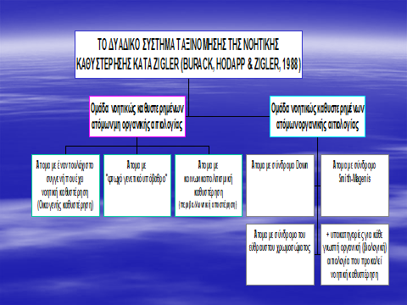

Slide 16
Η πρώτη μορφή συνίσταται σε νοητική καθυστέρηση με μία ή δύο συγκεκριμένες οργανικές-λειτουργικές αιτίες. Οι αιτίες που εμφανίζονται προγεννητικά περιλαμβάνουν γενετικές βλάβες, ερυθρά και ενδομήτρια ατυχήματα. Οι περιγεννητικές αιτίες περιλαμβάνουν τον πρόωρο τοκετό και την περιγεννητική ανοξία και οι μεταγεννητικές αιτίες περιλαμβάνουν τις κρανιοεγκεφαλικές κακώσεις και τη μηνιγγίτιδα μεταξύ πολλών άλλων.
Συνολικά όμως τα οργανικά αίτια επηρεάζουν λιγότερο από το 75% των ατόμων με νοητική καθυστέρηση. Οι άνθρωποι αυτοί συνήθως έχουν χαμηλό δείκτη νοημοσύνης που κυμαίνεται κάτω από το IQ 50-55. Τα άτομα με μέτρια νοημοσύνη (IQ 40-45), σοβαρή (IQ 20-39) και βαριά (IQ κάτω του 20) νοητική καθυστέρηση παρουσιάζουν μια οργανική αιτία και τα ποσοστά αυξάνονται σταθερά όσο κατεβαίνουμε την καμπύλη του δείκτη νοημοσύνης.

Slide 17
Η δεύτερη μορφή νοητικής καθυστέρησης δεν έχει εμφανή οργανική αιτία. Τα άτομα δείχνουν φυσιολογικά όσον αφορά στην υγεία, εμφάνιση και την ανάπτυξη, με μόνη διαφορά τα χαμηλότερα επίπεδα νοημοσύνης που παρουσιάζουν. Με βάση τη θεωρία του Zigler, τα νοητικώς καθυστερημένα παιδιά μη οργανικής αιτιολογίας δεν είναι ατελή, ούτε ποιοτικώς διαφορετικά από τα τυπικά αναπτυσσόμενα. Απλώς διαφέρουν από τα άτομα του μέσου όρου του δείκτη νοημοσύνης ως προς την ταχύτητα της γνωστικής ανάπτυξης και καταλήγουν εξελικτικά σ΄ ένα κατώτερο επίπεδο γνωστικής επίτευξης. Μπορούν να εφαρμοστούν οι αρχές της γνωστικής ανάπτυξης που ισχύουν στα τυπικά αναπτυσσόμενα παιδιά. Άρα θα πρέπει να παρακολουθούν τα ίδια εκπαιδευτικά προγράμματα, με τη διαφορά ότι η εκπαιδευτική διαδικασία οφείλει να είναι πιο αργή για τα νοητικώς καθυστερημένα παιδιά μη-οργανικής αιτιολογίας.

Slide 18
Ο πληθυσμός της ομάδας των ατόμων μη οργανικής αιτιολογίας είναι συνήθως ήπιας νοητικής καθυστέρησης (50-70 IQ). Ο Zigler και οι συνεργάτες του προτείνουν την ύπαρξη τριών υποκατηγοριών στην ομάδα των νοητικώς καθυστερημένων ατόμων μη οργανικής αιτιολογίας: α) άτομα τα οποία έχουν έναν τουλάχιστο συγγενή με νοητική καθυστέρηση (οικογενής καθυστέρηση), β) άτομα που έχουν κληρονομήσει «φτωχό γενετικό υπόβαθρο», σύμφωνα με τους νόμους της πολυγονιδιακής κληρονομικότητας, αν και οι γονείς τους έχουν φυσιολογική νοημοσύνη και γ) άτομα με κοινωνικοπολιτισμική αποστέρηση (φτώχεια, ιδρυματοποίηση, κακή διατροφή, ανθυγιεινές συνθήκες διαβίωσης).

Slide 19
Νοητική Καθυστέρηση-Αιτιολογία
Η αξιοσημείωτη πρόοδος των τελευταίων χρόνων στους χώρους της Βιοϊατρικής, της Κυτταρικής και Μοριακής Γενετικής και της Γνωστικής Νευροψυχολογίας προσθέτει συνεχώς ερευνητικά δεδομένα και φωτίζει νέες γενετικές αιτίες που προκαλούν νοητική καθυστέρηση. Οι καταμετρήσεις δείχνουν περίπου 750 οργανικά-λειτουργικά αίτια της νοητικής καθυστέρησης (Opitz, 1996) και νέα (κυρίως γενετικά) αίτια ανακαλύπτονται κάθε χρόνο (Moser, 2003). Ορισμένες από τις πιο ενδιαφέρουσες οργανικές-λειτουργικές μορφές νοητικής καθυστέρησης είναι οι γενετικές-χρωμοσωμικές διαταραχές: σύνδρομο Down, σύνδρομο του εύθραυστου Χ, σύνδρομο Williams, σύνδρομο Prader-Willi, σύνδρομο Angelman, σύνδρομο Turner, κ.ά.

Slide 20
Πλέον έχει διαπιστωθεί ότι πολλές ομάδες οργανικής αιτιολογίας και συγκεκριμένα γενετικά σύνδρομα έχουν ιδιαίτερα γνωστικά πρότυπα αδυναμιών και δυνατοτήτων καθώς και νευροψυχολογικά και χαρακτηριστικά συμπεριφορικά προφίλ (Bellugi et al., 1994. Bregman & Hodapp, 1991. Burack et al., 1988. Dykens & Hodapp, 1997. Hodapp et al., 2006. Rondal, Hodapp, Soresi, Dykens & Nota, 2004). Αυτό σημαίνει ότι όλα τα παιδιά με νοητική καθυστέρηση δεν έχουν τις ίδιες μαθησιακές δυνατότητες και αδυναμίες (για μια εκτενή αναφορά βλέπε Αλευριάδου & Γκιαούρη, 2009).

Slide 21
Πιο συγκεκριμένα, οι Hodapp & Dykens (1994) περιέγραψαν διαφορές μεταξύ των γενετικών αιτιολογιών της νοητικής καθυστέρησης. Γνωστικές, προσαρμοστικές και γλωσσικές αδυναμίες και ικανότητες, χρονικές περίοδοι αυξημένης ή μειωμένης ανάπτυξης, ακόμα και η παρουσία σαφούς προδιάθεσης για συγκεκριμένες συναισθηματικές-ψυχιατρικές διαταραχές (Dykens, 1995, 1996) φαίνονται να ποικίλλουν ανάλογα με τα αίτια της νοητικής καθυστέρησης. Γι’ αυτό το λόγο, απαιτούνται στα πλαίσια της διεπιστημονικής συνεργασίας, εξατομικευμένα προγράμματα εκπαιδευτικής παρέμβασης και υποστήριξης που θα απευθύνονται τόσο στο ίδιο το παιδί με νοητική καθυστέρηση όσο και στο περιβάλλον του.

Slide 22
ΕΚΠΑΙΔΕΥΣΗ ΑΤΟΜΩΝ ΜΕ ΝΟΗΤΙΚΗ ΚΑΘΥΣΤΕΡΗΣΗ
Η αρχή στην οποία στηρίζεται η εκπαίδευση για όλους ή το σχολείο για όλους είναι η παροχή εκπαίδευσης σε ένα γενικό εκπαιδευτικό περιβάλλον από το οποίο μπορούν να επωφεληθούν τα άτομα με ή χωρίς ειδικές εκπαιδευτικές ανάγκες και αναπηρία.
Σε ευρωπαϊκό επίπεδο εκτιμάται ότι μόνο το 0,9% των παιδιών με ειδικές εκπαιδευτικές ανάγκες ή αναπηρία είναι δύσκολο να συμμετέχει σε κανονικά σχολεία.
Ωστόσο συνεχίζουν να υπάρχουν εμπόδια στην ένταξη των παιδιών με ειδικές εκπαιδευτικές ανάγκες ή αναπηρία στο γενικό ελληνικό εκπαιδευτικό σύστημα λόγω έλλειψης επαρκών ανθρώπινων, εκπαιδευτικών και οικονομικών πόρων, καθώς το σχολείο για όλους προϋποθέτει εξατομικευμένα εκπαιδευτικά προγράμματα για την κάλυψη των ατομικών αναγκών των μαθητών, εξειδικευμένο προσωπικό και κατάλληλο υλικοτεχνικό εξοπλισμό.

Slide 23
Η γενετική θεωρούνταν, μέχρι και πρόσφατα, ότι έπαιζε μόνο ένα μικρό ρόλο στο σύγχρονο πεδίο της ειδικής αγωγής. Σύμφωνα μάλιστα, με την άποψη των Hallahan & Kauffman (1997), τα εκπαιδευτικά προγράμματα ποικίλουν ανάλογα με το βαθμό νοητικής καθυστέρησης των μαθητών και -όχι ανάλογα με την αιτιολογία τους-, και σύμφωνα επίσης, με τους Blackhurst & Berdine (1993), η αιτία της νοητικής καθυστέρησης έχει πολύ μικρή σημασία για το σχεδιασμό του εκπαιδευτικού προγράμματος. Επιπρόσθετα, οι Forness & Kavale (1994), εξέφρασαν έντονο προβληματισμό, όσον αφορά στον πολλαπλασιασμό των διαγνωστικών κατηγοριών στην ειδική εκπαίδευση. Εκτός από την ανάδειξη των οικονομικών και διοικητικών προβλημάτων που ενέχει ο σχεδιασμός ειδικών προγραμμάτων για παιδιά με διαφορετικές διαγνώσεις, υποστηρίζουν, ότι οι διαφορετικές κατηγορίες είναι περιττές και ότι, τελικά, ο σχεδιασμός ξεχωριστών προγραμμάτων δεν θα βοηθήσει τα παιδιά αυτά (Hodapp & Fidler, 1999).

Slide 24
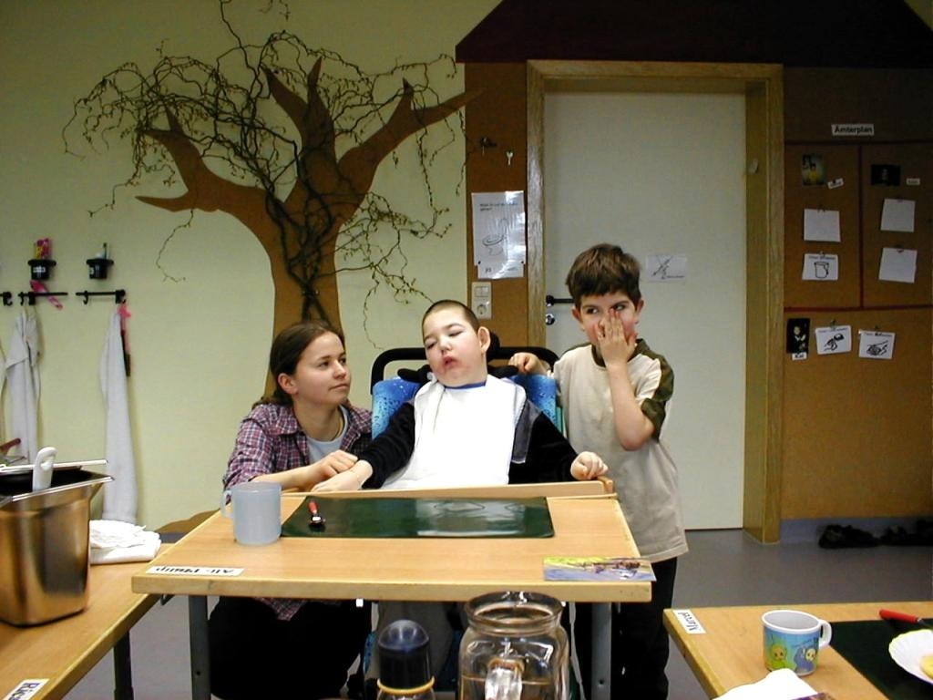
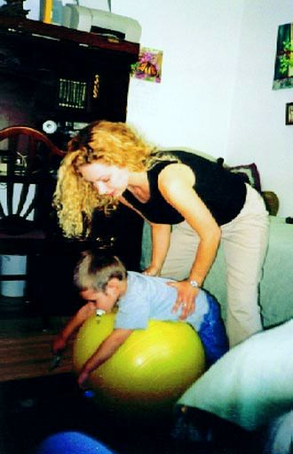
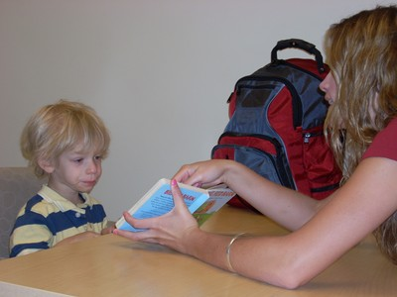
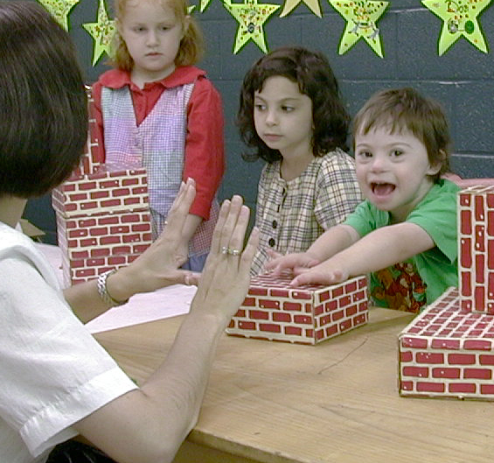
Η φιλοσοφία της ένταξης επηρέασε τη διαμόρφωση εκπαιδευτικών προγραμμάτων και διδακτικών πρακτικών. Ενισχύεται η προώθηση της πρόσβασης και της συμμετοχής των παιδιών με νοητική καθυστέρηση σε γενικές τάξεις, αλλά και της παροχής κατάλληλης υποστήριξης, αναλόγως των αναγκών των μαθητών.

Slide 25
Έμφαση στα ενδιαφέροντα, στις εμπειρίες και στις ιδιαιτερότητες του μαθητή (μαθησιακό προφίλ).
Παροχή κατάλληλων κινήτρων μάθησης για ενεργητική συμμετοχή και βίωση επιτυχίας. Η διδακτική πράξη να έχει νόημα για τον ίδιο.
Λειτουργικός σχεδιασμός διδακτικών στόχων, διαφοροποιημένη διδασκαλία και δυναμική αξιολόγηση.
Διδασκαλία μέσω συνομηλίκων και χρήση της νέας τεχνολογίας στην εκπαίδευση (χρήση συνεργατικών στρατηγικών μάθησης).
Διδασκαλία γνωστικών στρατηγικών μάθησης και γενίκευση δεξιοτήτων σε πραγματικές συνθήκες στην καθημερινή ζωή.
Ενίσχυση αυτοπεποίθησης, αποδοχής από τους άλλους, προώθηση συνεργασίας, οργάνωση ομαδικών δραστηριοτήτων, ανάληψη πρωτοβουλιών.
Κατάλληλη οργάνωση τάξης ως προς τη λειτουργικότητα, το χώρο, τα υλικά, την υποδομή.
Προσαρμογές διδασκαλίας ανάλογα με τις ανάγκες των μαθητών (π.χ. προφορικές ή γραπτές οδηγίες, εικόνες, γραφήματα, ιστορίες, βιωματικές ασκήσεις κ.ά.).

